Slide 1





PHẦN 2:
NGÔN NGỮ LẬP TRÌNH C
1

Slide 2
MỤC TIÊU
Về kiến thức
Cung cấp những kiến thức về ngôn ngữ lập trình C, các thành phần cơ bản của ngôn ngữ lập trình, cấu trúc của một chương trình C…
Làm quen với môi trường lập trình C.
Về kỹ năng
Sau khi học xong chương này, người học phải nắm vững quy trình (các thao tác cơ bản) khi viết một chương trình bằng ngôn ngữ C.
<number>

Slide 3
NỘI DUNG CHÍNH
Giới thiệu về ngôn ngữ C
Làm quen với môi trường lập trình
Các thành phần cơ bản của ngôn ngữ C
<number>

Slide 4
Giới thiệu về ngôn ngữ C
Ngôn ngữ lập trình C do Dennis Ritchie đề xuất vào năm 1972 tại phòng thí nghiệm Bell Telephone. Mục đích ban đầu của ngôn ngữ C là để thiết kế hệ điều hành UNIX.
C là một ngôn ngữ lập trình mạnh và mềm dẻo.
Tuy nhiên, có nhiều tổ chức khác nhau phát triển C nên đã có nhiều sự khác biệt trong các trình biên dịch khác nhau của C, gây khó khăn cho nhiều người lập trình.
Để khắc phục, năm 1983 Viện Tiêu chuẩn Quốc gia Hoa Kỳ (ANSI) đã thành lập một ủy ban để đưa ra một định nghĩa chuẩn cho ngôn ngữ C, gọi là ANSI Standard C.
<number>

Slide 5
MÔI TRƯỜNG LẬP TRÌNH (Dev C++)
Dev C++ là một công cụ hỗ trợ biên dịch các chương trình viết bằng C/C++ trên cả hệ thốngWindows lẫn Linux. Có thể download tại địa chỉ:
http://www.bloodshed.net/.
Dev C++ được sử dụng trong việc học tập và giảng dạy tại các trường học cũng như trong các kỳ thi Olympic Tin học vì giao diện dễ sử dụng và dung lượng nhỏ gọn.
Mã nguồn viết trên Dev C++ có thể biên dịch được trên các môi trường khác nhưng mã nguồn viết trên các môi trường khác có thể không biên dịch được trên Dev C++.
<number>

Slide 6
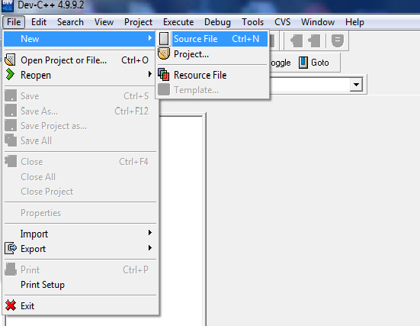
SỬ DỤNG DEV C++ 5.0
Tạo một chương trình mới
Bước 1: Vào menu File → New → Source File (xem hình) hoặc nhấn tổ hợp phím Ctrl_N:
<number>

Slide 7
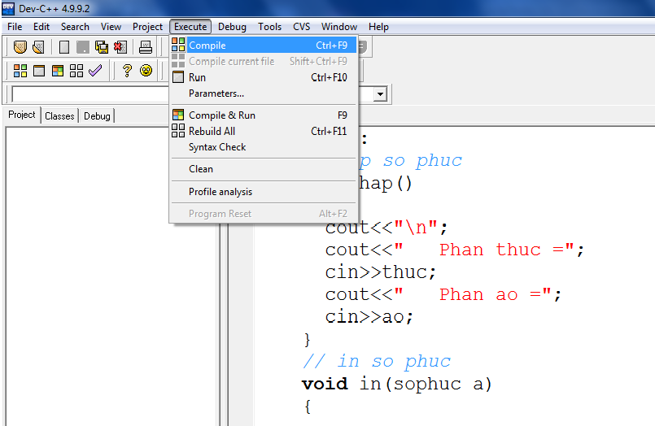
SỬ DỤNG DEV C++ 5.0
Bước 2: Soạn thảo chương trình.
Bước 3: Dịch chương trình.
Vào menu Execute → Compile (hoặc nhấn tổ hợp phím Ctrl_F9), nếu có lỗi thì phải sửa lỗi.
<number>

Slide 8
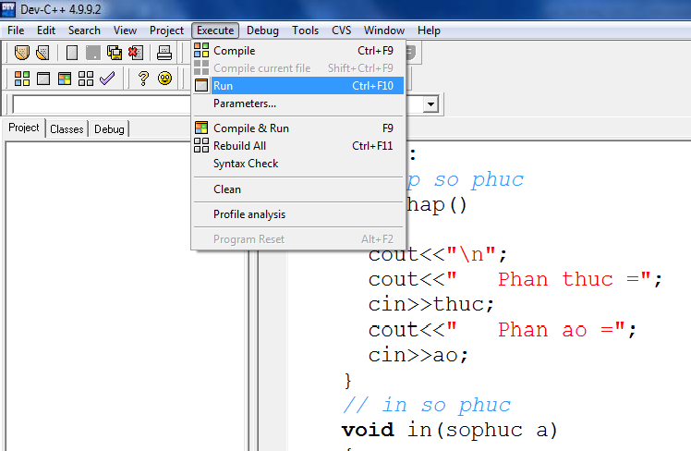
SỬ DỤNG DEV C++ 5.0
Bước 4: Chạy chương trình.
Vào menu Execute → Run (hoặc nhấn tổ hợp phím
Ctrl_F10) và kiểm tra kết quả:
Bước 5: Lưu chương trình vào đĩa (Ctrl_S).
<number>

Slide 9
Cấu trúc của một chương trình C
#include <thư viện.h> //khai báo các thư viện [Khai báo các hằng biến, biến, kiểu, hàm...] int main() //hàm chính
{
...
<các câu lệnh>;
...
return 0;
}
<number>

Slide 10
Cấu trúc của một chương trình C
Ví dụ 1: Chương trình C đơn giản nhất
Cách 1:
#include <stdio.h> //khai báo thư viện chuẩn #include <conio.h> //khai báo thư viện màn hình main()
{
printf(“Hello”);
getch(); // chờ nhấn phím bất kỳ
}
<number>

Slide 11


Cấu trúc của một chương trình C
Ví dụ 1: Chương trình C đơn giản nhất
Cách 2:
#include <iostream> //khai báo thư viện xuất nhập C++
#include <conio.h> //khai báo thư viện màn hình
using namespace std; //sử dụng không gian tên chuẩn
main()
{
cout<<“Hello”; getch();
}
<number>

Slide 12
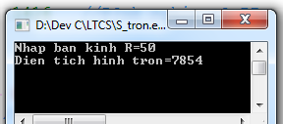
Cấu trúc của một chương trình C
Ví dụ 2: Chương trình tính diện tích hình tròn.
#include<conio.h> #include<iostream> using namespace std;
#define PI 3.1416 main()
{
float r,s;
//Định nghĩa số PI
cout<<"Nhap ban kinh R="; cin >> r; //Nhập r từ bàn phím s=r*r*PI;
cout<<"Dien tich hinh tron="<<s; getch();
}
<number>

Slide 13
Các thành phần cơ bản của C
Từ khóa
Lời chú thích
Các kiểu dữ liệu cơ bản
Biến
Hằng
Biểu thức và các phép toán
Hàm
<number>

Slide 14
Từ khóa
Là những từ có ý nghĩa đặc biệt đối với ngôn ngữ lập trình, các từ khóa của ngôn ngữ C được viết bằng chữ thường.
asm | auto | break | case
char | const | continue | default
do | double | else | enum
extern | far | float | for
goto | huge | if | int
Chú ý: Người lập trình không được phép đặt tên trùng với các từ khóa.
<number>

Slide 15
Lời chú thích
Có 2 dạng
/* .... Dòng chú thích ... */ tạo chú thích trên nhiều dòng.
// .... Dòng chú thích ... để tạo chú thích trên từng dòng.
Ví dụ:
/* Chức năng của hàm này là
tính tổng của n số tự nhiên đầu tiên*/
// Bắt đầu lặp
Khi gặp các chú thích, C không dịch chúng sang ngôn ngữ máy.
<number>

Slide 16
Các kiểu dữ liệu cơ bản
Kiểu ký tự (char)
Kiểu số nguyên
Kiểu số thực
Kiểu liệt kê (enum)
Kiểu void
<number>

Slide 17
Kiểu ký tự
Từ khóa: char, kích thước 1byte (phạm vi: 0..255)
Một số hàm thông dụng (thư viện <ctype.h>):
int isalpha(char c): Kiểm tra ký tự c có phải là ký tự chữ cái hay không.
int isdigit(char c): Kiểm tra ký tự c có phải là ký tự chữ số hay không.
int islower(char c): Kiểm tra ký tự c có phải là ký tự chữ cái thường hay không.
int isupper(char c): Kiểm tra ký tự c có phải là ký tự chữ cái hoa hay không.
<number>

Slide 18
Kiểu số nguyên
Tên kiểu | Kích cỡ (byte) | Phạm vi biểu diễn
int | 2 | -32,768 .. 32,767
short int | 2 | -32,768 .. 32,767
long (int) | 4 | -2,147,483,468 
 |  | 2,147,483,467
unsigned int | 2 | 0 .. 65,535
unsigned long (int) | 4 | 0 .. 4,294,967,295
<number>

Slide 19
Kiểu số thực
Tên kiểu | Kích cỡ (byte) | Phạm vi biểu diễn
float | 4 | 3.4E-38 .. 3.4E+38
double | 8 | 1.7E-308 .. 1.7E+308
long double | 10 | 3.4E-4932 .. 3.4E+4932
Kiểu float có độ chính xác là 6 chữ số sau dấu chấm thập phân.
Kiểu double có độ chính xác là 15 chữ số sau dấu chấm thập phân.
<number>

Slide 20
Kiểu số thực
Một số hàm số học thông dụng (thư viện <math.h>):
Hàm trả về trị tuyệt đối của x (|x|):
int abs(int x); long int labs(long int x); double fabs(double x);
Hàm trả về x , x ≥ 0 : double sqrt(double x);
Các hàm lượng giác: sin(x), cos(x), tan(x). (đơn vị: radian)
Hàm mũ là logarit:
double exp(double x): e^{x}
double log(double x): logarit tự nhiên của x
double log10(double x): logarit cơ số 10 của x
Hàm lũy thừa: x^{y}
double pow(double x,double y)
<number>

Slide 21
Kiểu liệt kê
Cú pháp: Ví dụ:
enum {<các_giá_trị_liệt_kê>} <biến>; enum {red, blue, green, yellow } color;
enum {bright, medium, dark } intensity;
Các thành phần của kiểu enum thường được đánh số từ 0, kiểu enum có kích thước là 1 byte.
Cũng có thể xác định các giá trị mặc định bằng cách đưa các giá trị trực tiếp vào khi khai báo.
Ví dụ:
enum {APPLE, ORANGE=10, LEMON, GRAPES=-5, MELON};
enum {APPLE=0, ORANGE=10, LEMON=11, GRAPES=-5, MELON=-4 };
<number>

Slide 22
Kiểu void
Có hai tính chất quan trọng:
Chỉ ra một hàm không trả về giá trị.
Ví dụ: có thể định nghĩa một hàm như sau:
void func(int a,int b) void func( int a, int b)
{
{
for(int i=a;i<=b;i++) cout<<i;
}
....
}
Khi sử dụng hàm, chỉ cần gọi như sau: func(x, y);
Để khai báo cho một con trỏ không kiểu.
<number>

Slide 23
Định nghĩa kiểu dữ liệu mới
Cú pháp: typedef <Old_type> <New_type>;
Ví dụ: typedef long int SONGUYEN;
Với định nghĩa này thì các khai báo sau là tương
đương:
long int j;
SONGUYEN j;
<number>

Slide 24
Biến
Tên biến:
Là một dãy ký tự bao gồm: chữ cái, chữ số và dấu gạch ngang dưới ( _ ).
Ký tự đầu tiên phải là chữ cái hoặc ký tự _
Chú ý:
Tên biến không được trùng tên với các từ khóa của C.
Có sự phân biệt giữa chữ hoa và chữ thường.
Ví dụ: Abc, abc hay ABC là khác nhau.
Độ dài tối đa của tên biến là 32.
Các tên hằng, tên mảng, tên hàm, tên kiểu, tên con
trỏ,... được đặt theo quy định của tên biến.
24

Slide 25
Biến
Khai báo biến:
Cú pháp: <Tên_kiểu_dữ liệu> <Danh_sách_biến>;
Ví dụ:
int j; float x, y;
/* khai báo biến j kiểu nguyên */
/* khai báo hai biến x,y kiểu thực*/
Biến có thể được khai báo ở mọi nơi trong chương trình.
phạm vi ảnh hưởng của biến tùy thuộc vào vị trí của nó trong chương trình.
<number>

Slide 26
Biến
Chú ý:
Có thể gán giá trị cho các biến khi khai báo theo cú pháp:
<Tên_kiểu> <Tên_biến> = <Giá_trị_khởi_động>;
Ví dụ:
char c = 65;
int a = 6, b = 7; float x = 6.5, y;
/* khởi gán c là 65 */
/* khởi gán cho a và b */
/* khởi gán cho x */
Lấy địa chỉ biến: dùng phép toán & theo cú pháp:
&<tên_biến>
<number>

Slide 27
Hằng
Hằng là một đại lượng mà giá trị của nó không thay đổi trong quá trình thực hiện chương trình.
Khai báo hằng
Cú pháp: const <kiểu> <tên_hằng> = <giá_trị>;
hoặc #define <Tên_hằng> <giá_trị>
Câu lệnh #define là câu lệnh tiền xử lý nên chỉ có thể đặt ở ngoài các hàm ở đầu chương trình.
<number>

Slide 28
Hằng
Phân loại hằng
Hằng nguyên
Hằng ký tự
Hằng chuỗi
Hằng thập phân
Ví dụ:
#define MAXINT
32767
#define PI
const float
3.1416
PI = 3.1416;
#define | OK | ‘Y’
#define | DTU | “Truong Dai hoc Duy Tan”
<number>

Slide 29
Biểu thức
Biểu thức là một dãy các toán hạng được kết nối với nhau bằng các toán tử, có thể sử dụng dấu ngoặc đơn (), và cho kết quả là một giá trị gọi là giá trị của biểu thức.
Toán hạng có thể gồm các biến, các hằng, các hàm.
Toán tử có thể là các phép toán số học, logic, quan hệ.
Ví dụ: Các dãy biểu diễn dưới đây là các biểu thức
(5-3)*(2 + j)
5*j + 6 f()/(4*x)
(x+5) > (2*a+3)
biểu thức số học biểu thức số học biểu thức số học biểu thức logic
<number>

Slide 30
Các phép toán
Các phép toán số học
Các phép toán hai ngôi
Phép toán + | Ý nghĩa Cộng | Dạng thức a + b
- | Trừ | a – b
* | Nhân | a * b
/ | Chia | a / b
% | Lấy phần dư (đối | a % b
 | với kiểu nguyên)
Phép toán một ngôi: Phép toán - (âm) đứng trước một toán hạng, chỉ rõ là trả về giá trị trái dấu với toán hạng.
<number>

Slide 31
Các phép toán
Các phép toán quan hệ
Phép toán
Ý nghĩa
Lớn hơn
Dạng thức
a > b
>
>= | Lớn hơn hay bằng | a >= b
< | Bé hơn | a < b
<= | Bé hơn hay bằng | a <= b
== | Bằng nhau | a == b
!= | Khác nhau | a != b
<number>

Slide 32
Các phép toán
Các phép toán logic
Phép toán
!
&&
||
Ý nghĩa Phủ định Phép và Phép hoặc
Dạng thức
!a
a && b a || b
a | b | !a | a && b | a || b
1 | 1 | 0 | 1 | 1
1 | 0 | 0 | 0 | 1
0 | 1 | 1 | 0 | 1
0 | 0 | 1 | 0 | 0
<number>

Slide 33
Các phép toán
Các phép toán xử lý bit (BitWise)
Phép toán | Ý nghĩa | Dạng thức
~ | Lấy phần bù theo bit | ~a
& | Phép AND theo bit | a & b
| | Phép OR theo bit | a | b
^ | Phép XOR theo bit | a ^ b
<< | Dịch trái | a << b
>> | Dịch phải | a >> b
<number>

Slide 34
Các phép toán
Các phép toán tăng (++), giảm (--)
Phép toán tăng ++ sẽ cộng thêm 1.
Phép toán giảm -- sẽ trừ đi 1.
Các phép toán ++ , -- có thể đặt trước hay sau biến:
Nếu đặt trước (++n hay --n) có nghĩa là tăng/giảm giá trị n rồi mới sử dụng.
Nếu đặt sau (n++ hay n--) có nghĩa là sử dụng giá trị n trước, sau đó mới tăng/giảm giá trị của n.
<number>

Slide 35
Các phép toán
Ví dụ 1: Nếu n = 5 thì câu lệnh
x = ++n; sẽ cho ra giá trị x = 6 còn x = n++; sẽ cho ra giá trị x = 5
Sau khi thực hiện hai câu lệnh này thì n đều có giá trị 6.
Ví dụ 2:
Câu lệnh j = ++n;
⎧n = n + 1
tương đương
⎨ j = n
⎩
⎧ j = n
Câu lệnh j = n++;
tương đương
⎨n = n + 1
⎩
<number>

Slide 36
Phép toán 3 ngôi ( ? : )
Cú pháp:
biểu_thức_logic ? biểu_thức_1 : biểu_thức_2;
Diễn giải: Nếu biểu_thức_logic đúng (khác 0) thì kết quả của phép toán là giá trị của biểu_thức_1, ngược lại kết quả toán tử là giá trị của biểu_thức_2.
Kiểu của phép toán điều kiện là kiểu lớn nhất trong các kiểu của biểu_thức_1 và biểu_thức_2.
Ví dụ: Câu lệnh z = ((x < y) ? (x) : (y)); sẽ gán giá trị nhỏ nhất của x và y cho biến z.
<number>

Slide 37
Hàm
Hàm là một khái niệm quan trọng bậc nhất ẩn dưới các ngôn ngữ bậc cao.
Các chương trình được phát triển từ việc xây dựng các hàm. Các hàm ở mức thấp biểu diễn các phép toán đơn giản, các hàm ở mức cao được tạo ra từ những hàm ở mức thấp.
Ví dụ: Hàm tính bình phương của một số thực x, nó biểu diễn một phép toán không được xây dựng trong C.
float sqr(float x)
{
return x*x;
}
37

Slide 38
Hàm
Hàm main()
Chương trình C muốn thực hiện được phải thông qua hàm main(). Để thực hiện hàm sqr(), có thể viết:
main()
{
int kq;
kq = sqr( 5 );
}
Hàm main() cũng giống như bất kỳ hàm nào trong C, tuy nhiên với hàm main() thường thì không xác định kiểu của hàm và không khai báo các đối số của hàm.
<number>

Slide 39
BÀI TẬP
1. Viết chương trình nhập vào độ dài hai cạnh của tam giác và góc giữa hai cạnh đó, sau đó tính và in ra màn hình diện tích của tam giác.
2. Viết chương trình tính
n
x , x>0.
Viết chương trình nhập vào 2 số a, b. Sau đó hoán đổi giá trị của 2 số đó:
a/ Cho phép dùng biến trung gian.
b/ Không được phép dùng biến trung gian.
Viết chương trình tính siện tích tam giác theo công thức sau:
S = , với p = (a+b+c)/2
p( p − a)( p − b)( p − c)
5. Viết chương trình tính khoảng cách từ một điểm I(x_{i},y_{i}) đến đường thẳng có phương trình D: Ax + By + C = 0.
<number>

